Slide 1
Sundered Horizons
System Design Document

Slide 2
Résumé
Sundered Horizons est un tactical en vue top-down dans lequel le joueur contrôle une équipe de Magical Girls luttant contre des forces extraterrestres.
La notoriété des Magical Girl a un impact direct sur leur puissance, aussi, le joueur devra faire attention à l’image de ses personnages pour gagner en puissance et assurer un avenir à l’humanité.

Slide 3
Sommaire
3. Structure du jeu 12. Kit des personnages
4. Les Combats 13. Caméras et journalistes
5. Les niveaux 14. Narration
6. Les Ennemis
7. Tours de jeu
8 - 10. Alignement
11. Energie

Slide 4
Structure du jeu
Phases de combats et de narration se succèdent tout au long du jeu de sorte à totaliser 5 ou 6 combats (dont un Boss).
Chaque phase dure entre 5 et 10 minutes.
Les phases de narration se font en visual novel (2D) via des dialogues à choix.
Combat
Narra
Combat
Narra
Combat
Narra
Combat
Narra
Combat
Milestone 1
Milestone 2
Milestones :
Un personnage de l’équipe se fait enlever / corrompre par les ennemis
Combat de boss

Slide 5
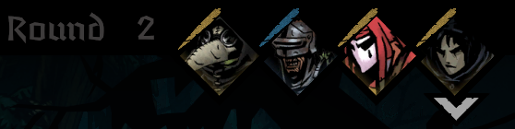
Combats - Structure
Les combats se jouent au tour par tour.
Chaque unité a son propre tour d’action, l’ordre des actions est affiché en haut de l’écran.
Lors de son tour d’action, une unité peut utiliser sa compétence de déplacement ou non, ainsi qu’une compétence d’action.
Les unités ne peuvent pas utiliser deux compétences d’action ou deux compétences de déplacement dans le même tour.
Darkest Dungeon 2

Slide 6
Combats - Niveaux
Les niveaux sont de taille restreinte. L’ensemble d’un niveau est entièrement compris dans l’angle de la caméra.
Les niveaux ne sont pas divisés en cases mais en mètres. Les déplacements se font donc selon une distance en mètres.
Les niveaux pourront avoir des objectifs annexes ou principaux différents (battre tous les ennemis / survivre un certain temps / sauver des civils)
Les seront remplis de différents éléments et obstacles, notamment des bâtiments qui bloquent la ligne de vue des personnages.
On y trouvera aussi des journalistes, prêts à filmer les actions de la partie, ce qui aura un impact sur l’Alignement des Magical Girls.

Slide 7
Combats - Ennemis
Il y a 2 à 3 types d’ennemis différents ainsi qu’un boss.
Les ennemis suivent un paterne simple qu’ils répètent à chaque tour.
Chaque ennemi a 1 compétence de déplacement et 1 compétence d’attaque.
Le boss a 1 compétence de déplacement et 3 compétences d’attaque.
Le bosse suit un paterne prédéfini dans l’enchainement de ses attaques.

Slide 8
Combats - Ordre des tours
L’ordre des tours est défini selon la statistique de vitesse de chaque unité.
Les tours des unités sont défini selon leur statistique de vitesse, il n’y a pas de phase joueurs et de phases ennemis.
Plus la vitesse d’une unité est élevée, plus l’unité agira souvent. Par exemple si A a 10 de vitesse et B en a 20, B agira deux fois plus souvent que A.

Slide 9

Personnages - Alignement (1/3)
Image
Chaque personnage a son propre Alignement.
L’alignement représente l’image qu’un personnage a auprès du grand public (axe vertical), et l’image qu’il se fait de lui-même (axe horizontal).
Plus l’Alignement d’un personnage se rapproche des extrêmes, plus il est puissant.
Coeur

Slide 10
Personnages - Alignement (2/3)
Image
En effectuant des actions, les personnages font évoluer leur propre alignement.
Les axes de l’Alignement sont segmentés. Atteindre un nouveau segment dans son alignement confère un bonus permanent au personnage. Il s’agit d’un bonus de statistiques mineur voué à engager le joueur dans un style de jeu particulier.
Tous les 3 segments, le bonus est plus conséquent. Il peut s’agir d’une modification de compétence existante à l’obtention d’une nouvelle compétence passive.
Les différents bonus sont de plus en plus puissants à mesure que l’alignement du personnage se rapproche des extrêmes.
Coeur

Slide 11
Personnages - Alignement (3/3)
Après chaque combat, la position des personnages sur l’axe d’alignement est réinitialisé. Cependant les bonus accumulés ainsi qu’une partie de leur progression est conservée :
Les bonus majeurs suivants viennent remplacer sur la grille d’Alignement les bonus majeurs déjà acquis durant la partie.

Slide 12
Personnages - Energie
Lorsqu’ils utilisent une compétence, les personnages joueurs consomment et génèrent de l’énergie selon l’axe coeur de leur propre alignement.
L’énergie disponible est partagée par tous les alliés via une jauge d’énergie. La jauge d’énergie ne peut accueillir qu’un montant limité de points d’énergie à la fois.
Il existe 3 type d’énergie :
Positive
Négative
Neutre
Lorsqu’un personnage consomme ou génère de l’énergie positive ou négative devant des caméra, l’axe image de son alignement est impacté en conséquence.
Energie Négative
Energie Positive

Slide 13
Personnages - Kit
Chaque personnage joueur possède 1 compétence de déplacement, 2 compétences d’action, et 1 compétences ultime (qu’il peut utiliser n’importe quand).
L’Alignement des personnages peut avoir un impact sur leurs compétences (modificateur de dégâts, de coût, effets additionnels, énergie consommée ou générée…)

Slide 14
Alignement - Caméras
Des journalistes sont disposés dans les niveaux, il filment les actions des joueurs et des ennemis qui sont dans leur champs de vision.
Les actions filmées ont un impact sur l’alignement des personnages concernés.
Les journalistes sont considérés comme des éléments d’environnement. Ils peuvent mourir si leur vie tombe à 0 et être déplacés par certaines actions.
Ils ne se déplacent pas d’eux-même et n’ont pas de tour de jeu.

Slide 15
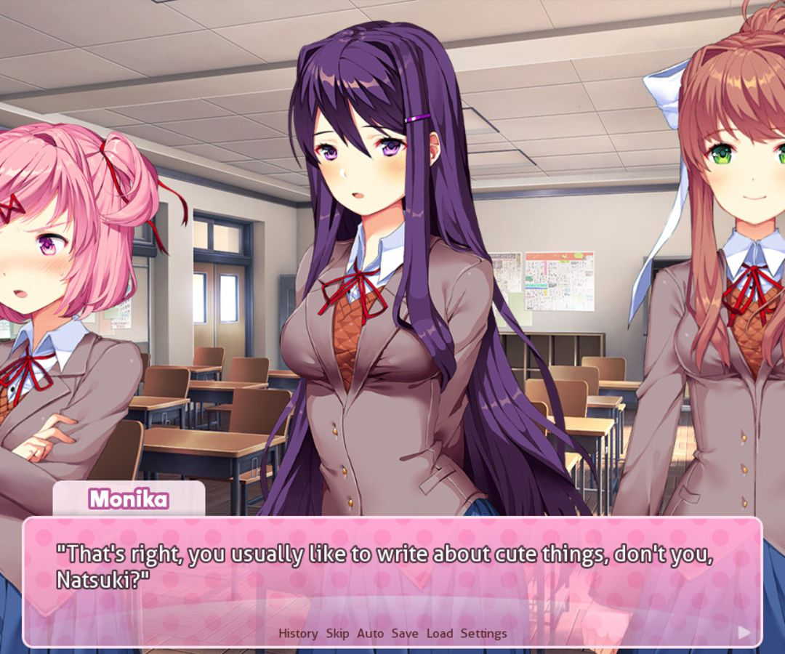
Narration
La narration prend la forme de scènes visual novel.
Il s’agit de dialogues durant lesquels le joueur sera amené à faire des choix (importants ou non).
Ces choix pourront avoir un impact sur la fin du jeu et/ou sur l’alignement des personnages.
Doki Doki Literature Club

